Slide 1
iot
DHT11

Slide 2
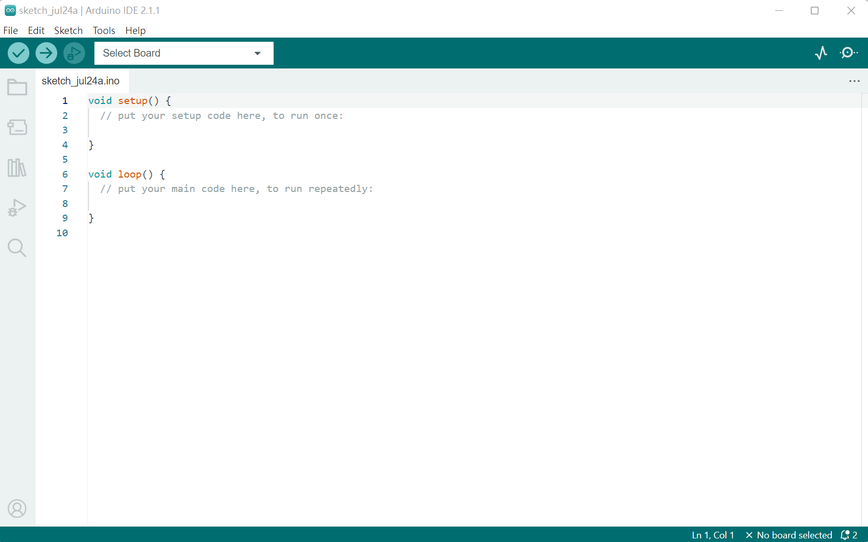
arduino 安裝
https://support.arduino.cc/hc/en-us/articles/360019833020-Download-and-install-Arduino-IDE

Slide 3
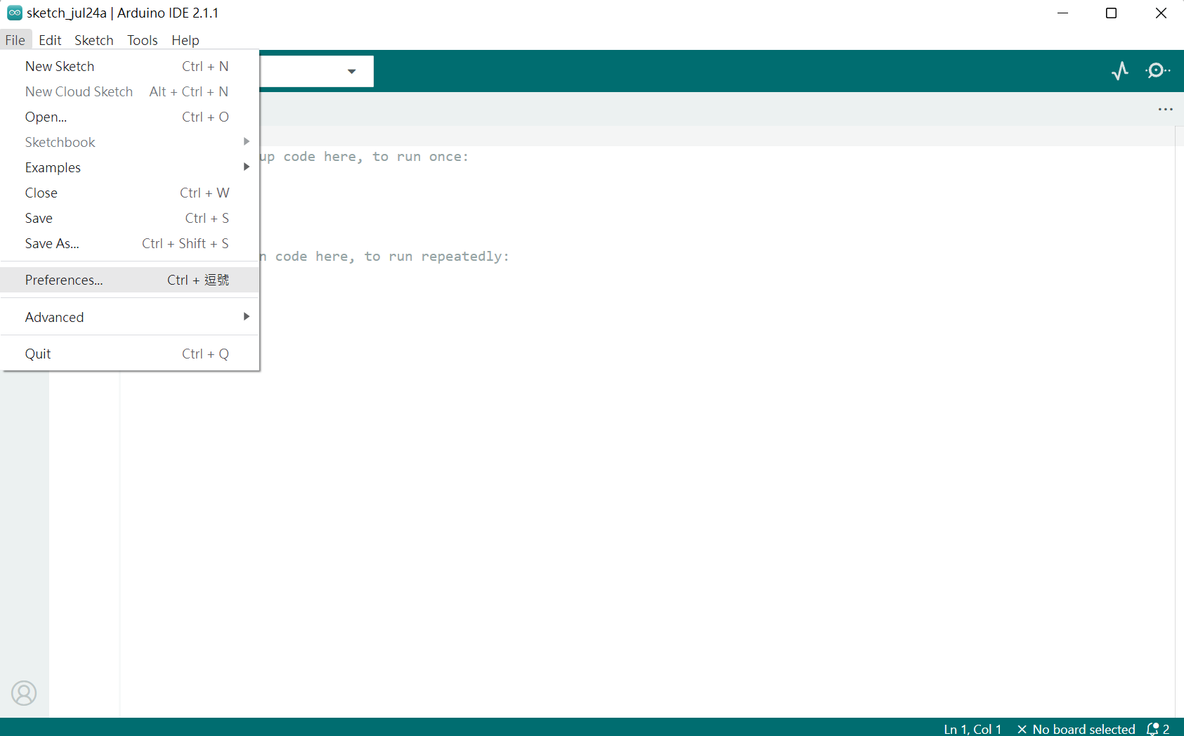
在 Arduino IDE 設定 ESP32開發板
https://dl.espressif.com/dl/package_esp32_index.json

Slide 4
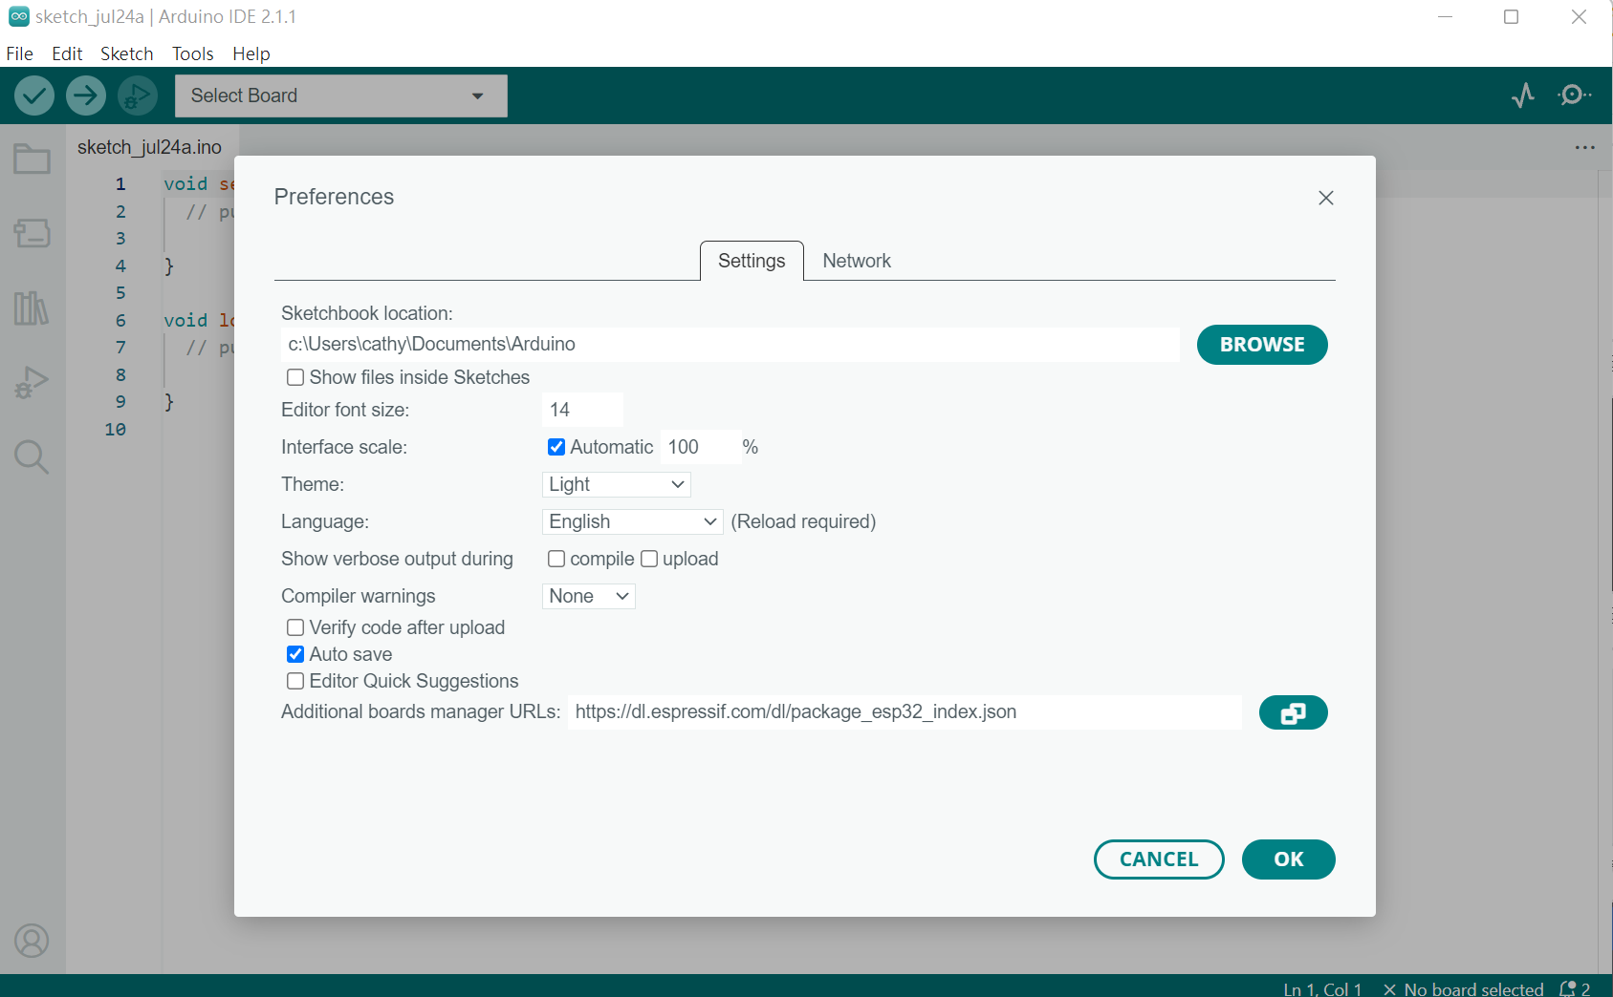

Slide 5
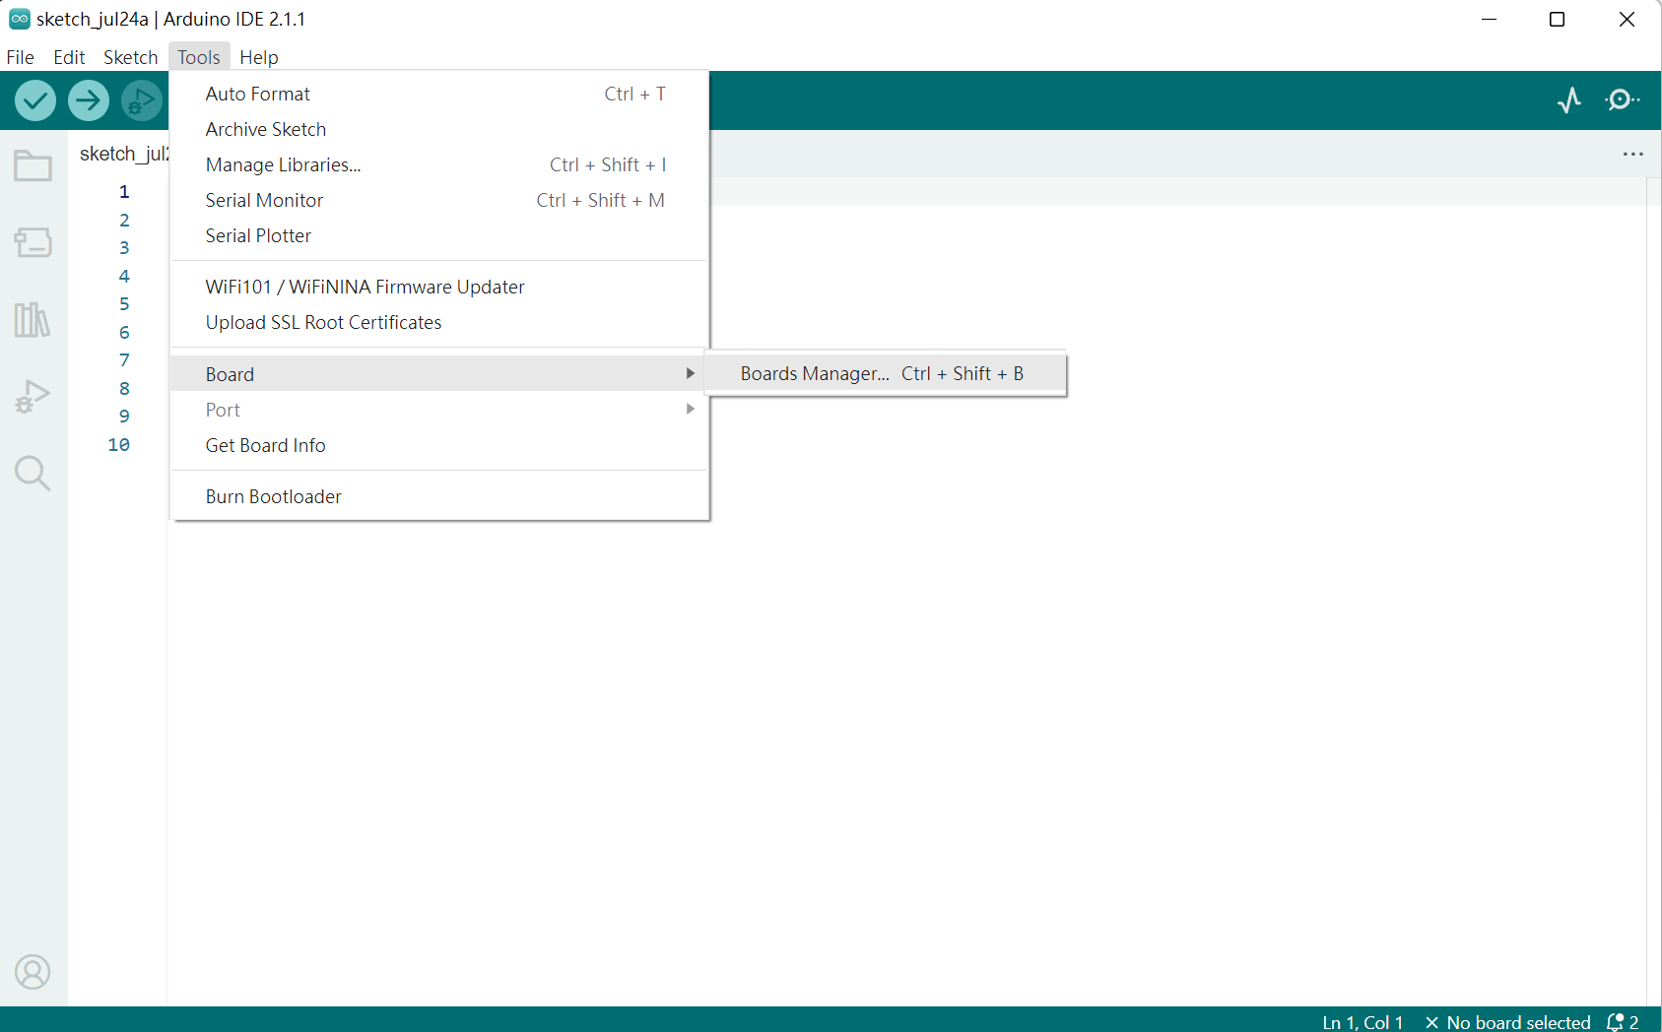
安裝ESP32開發板

Slide 6
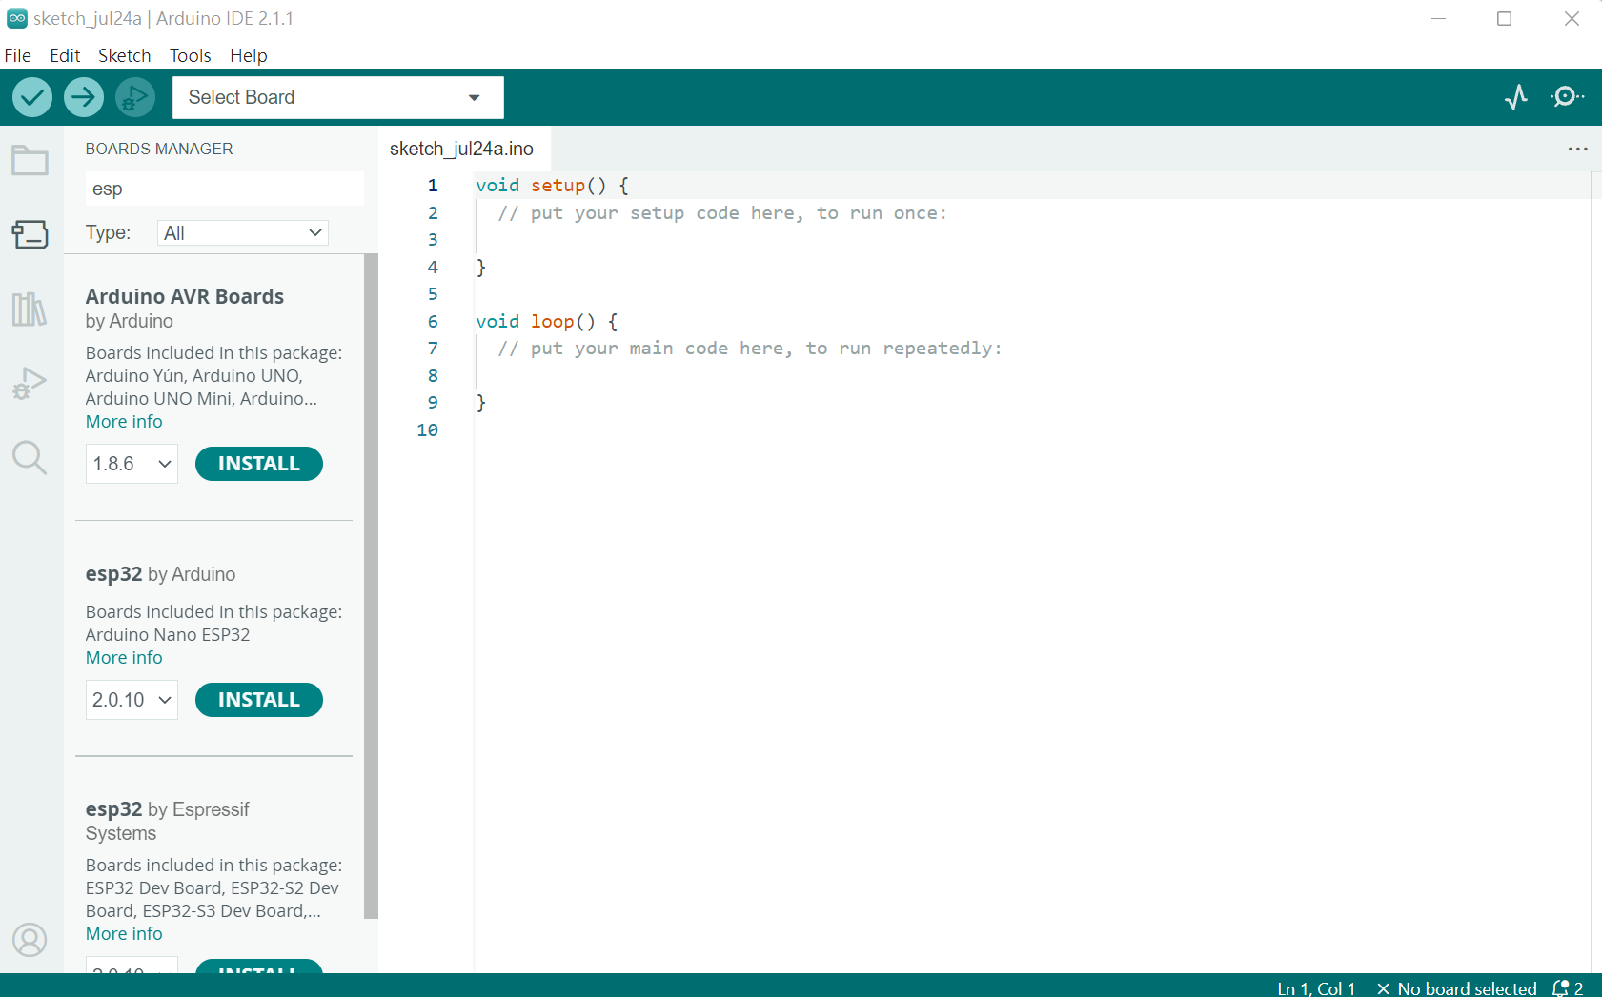

Slide 7
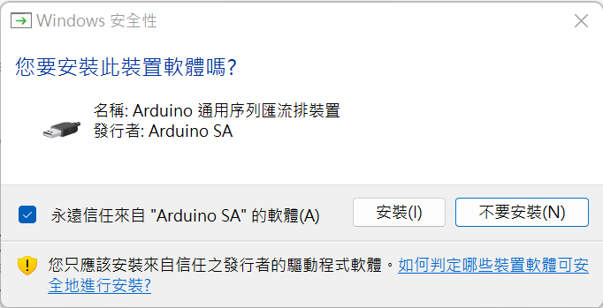

Slide 8
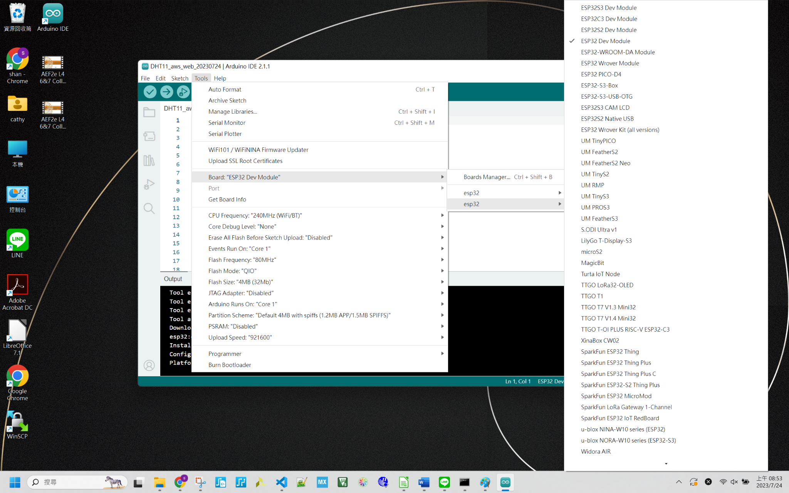

Slide 9
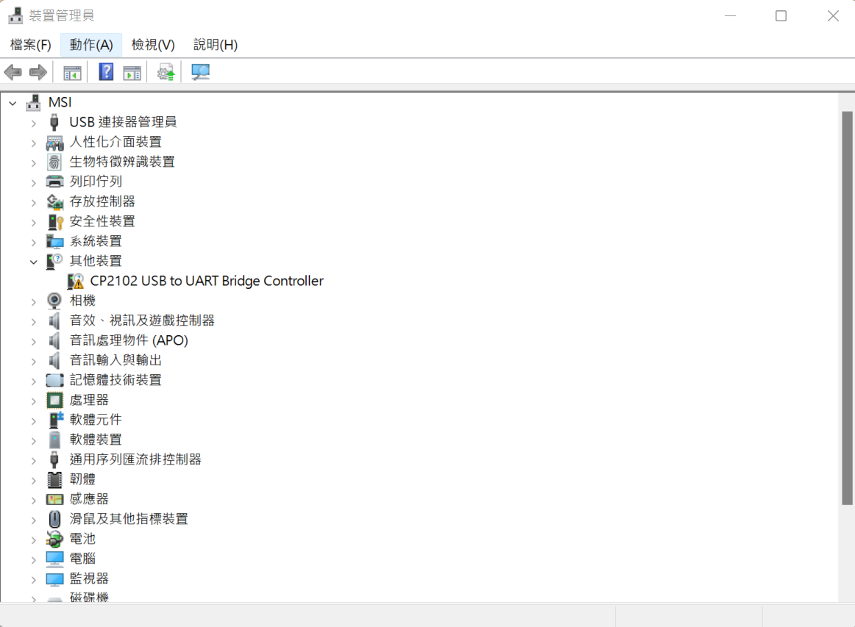
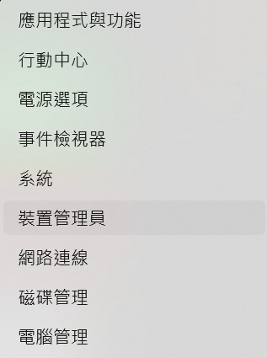
接上ESP32 to PC

Slide 10
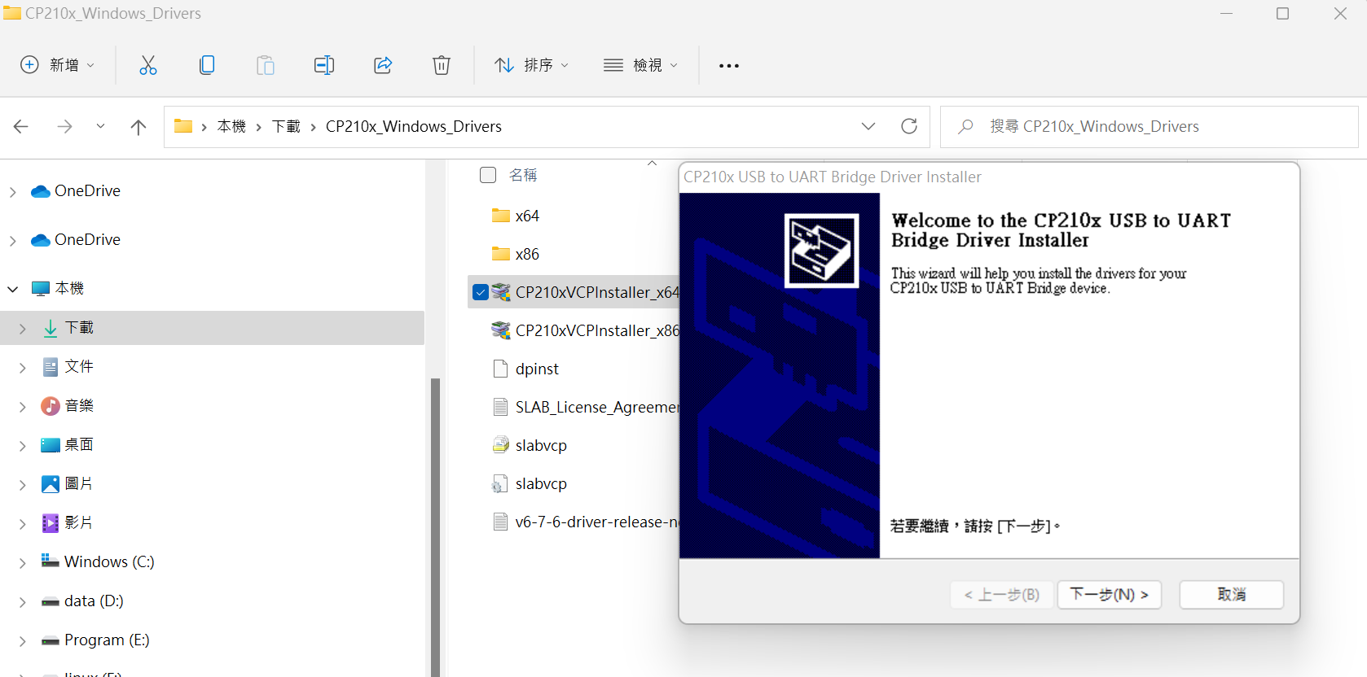
安裝 CP2102
https://www.silabs.com/developers/usb-to-uart-bridge-vcp-drivers?tab=downloads

Slide 11
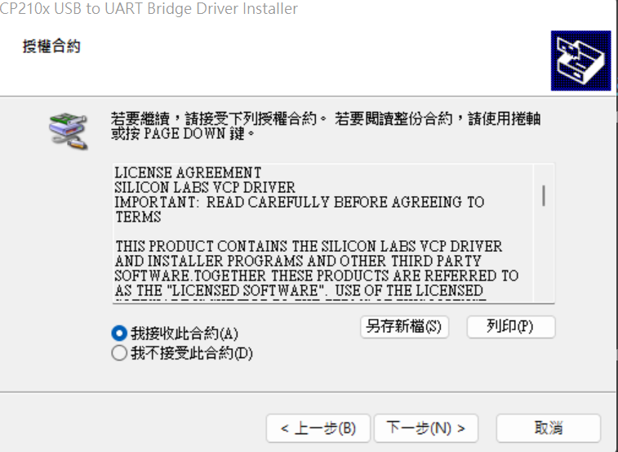

Slide 12
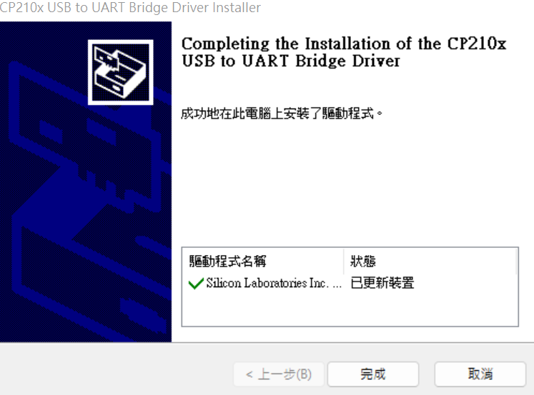

Slide 13
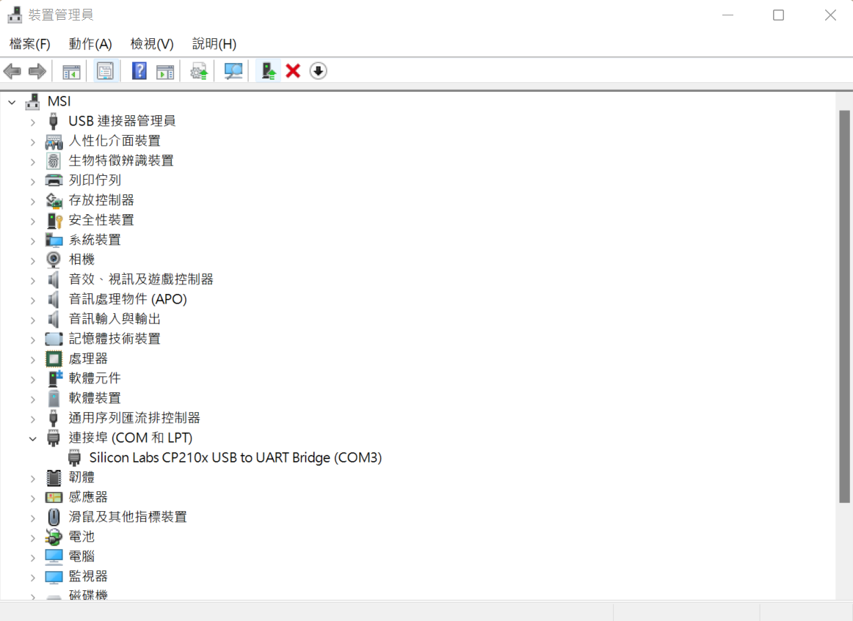

Slide 14
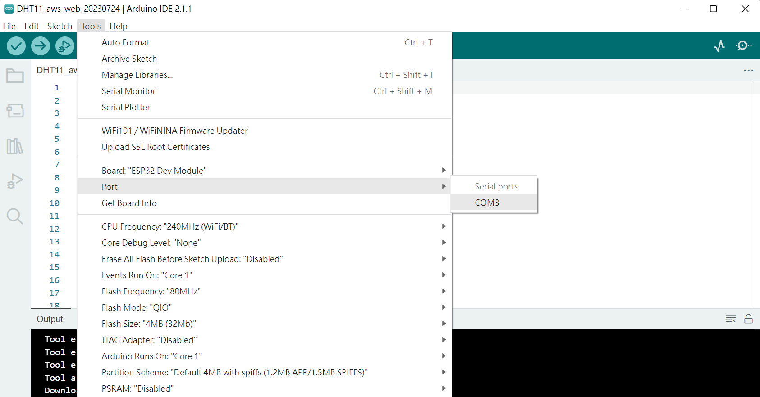
選取port

Slide 15
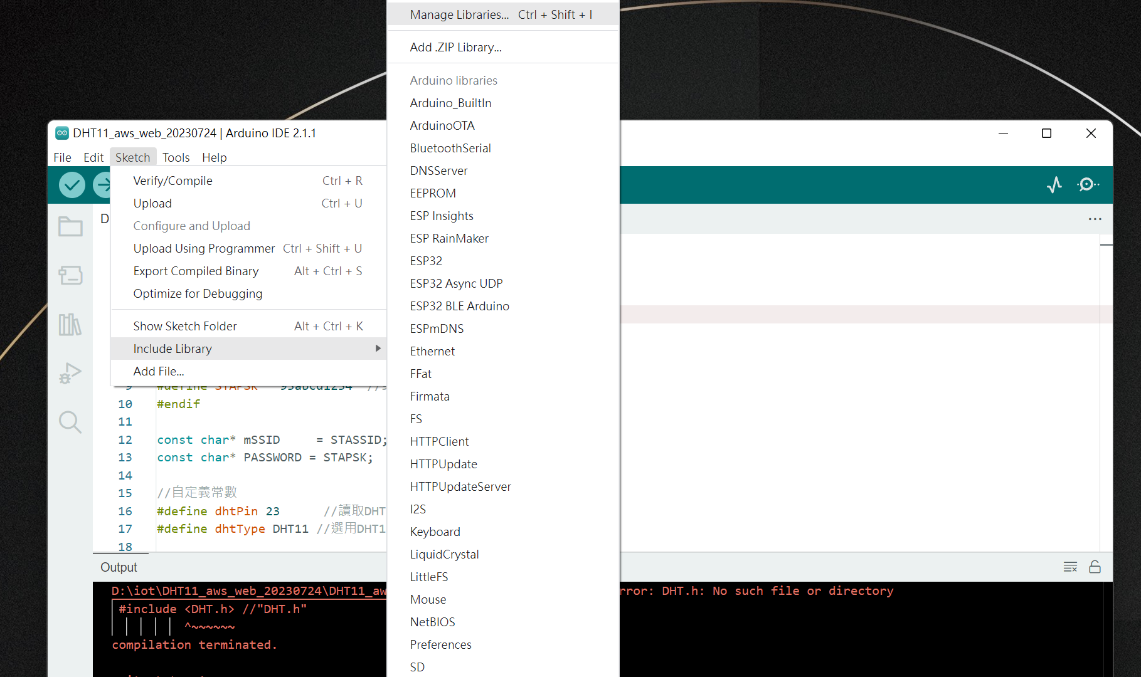
安裝lib

Slide 16
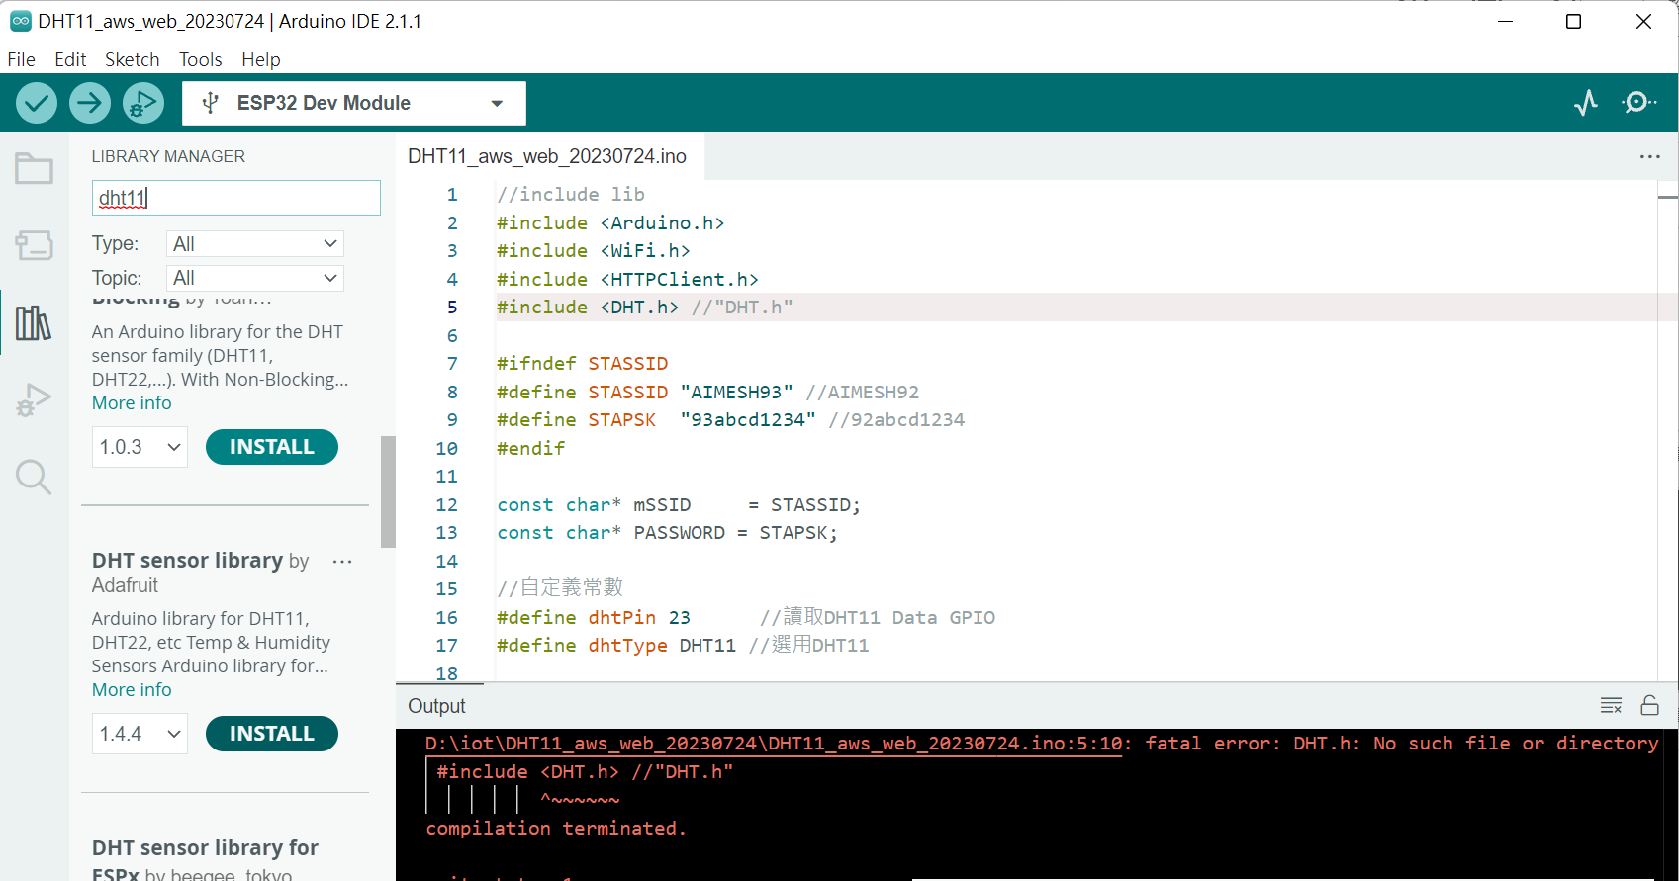
搜尋 dht11 (by adafruit)

Slide 17
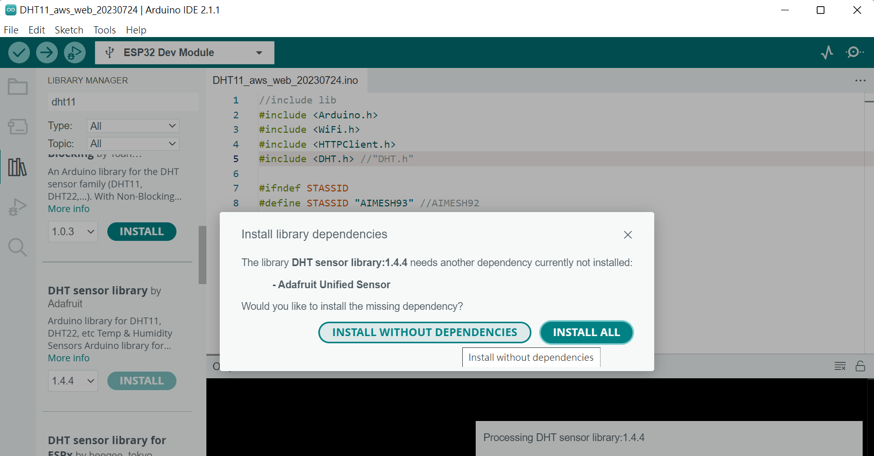

Slide 18
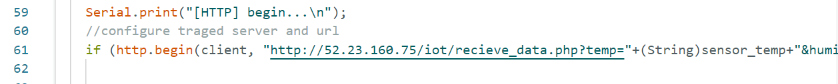
修改wifi ap & pwd & aws server ip

Slide 19
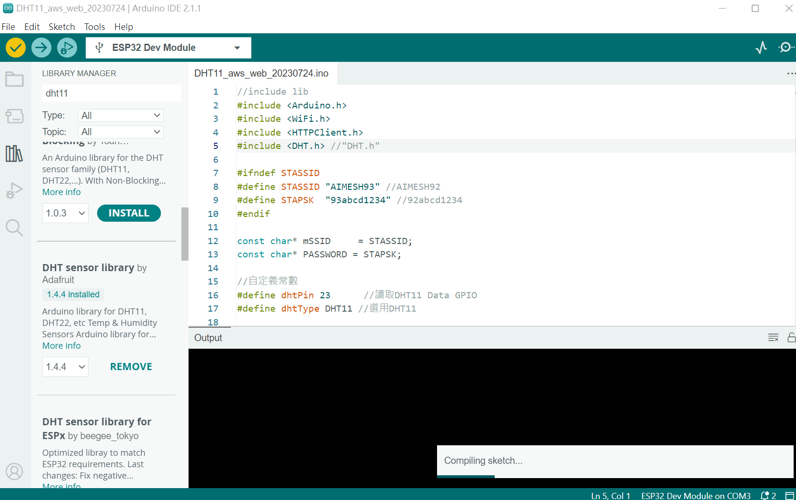
編譯

Slide 20
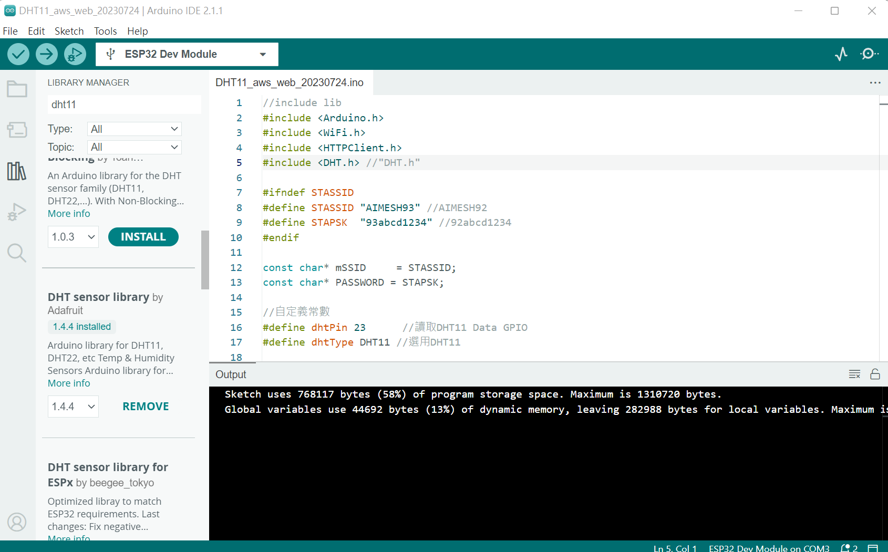

Slide 21
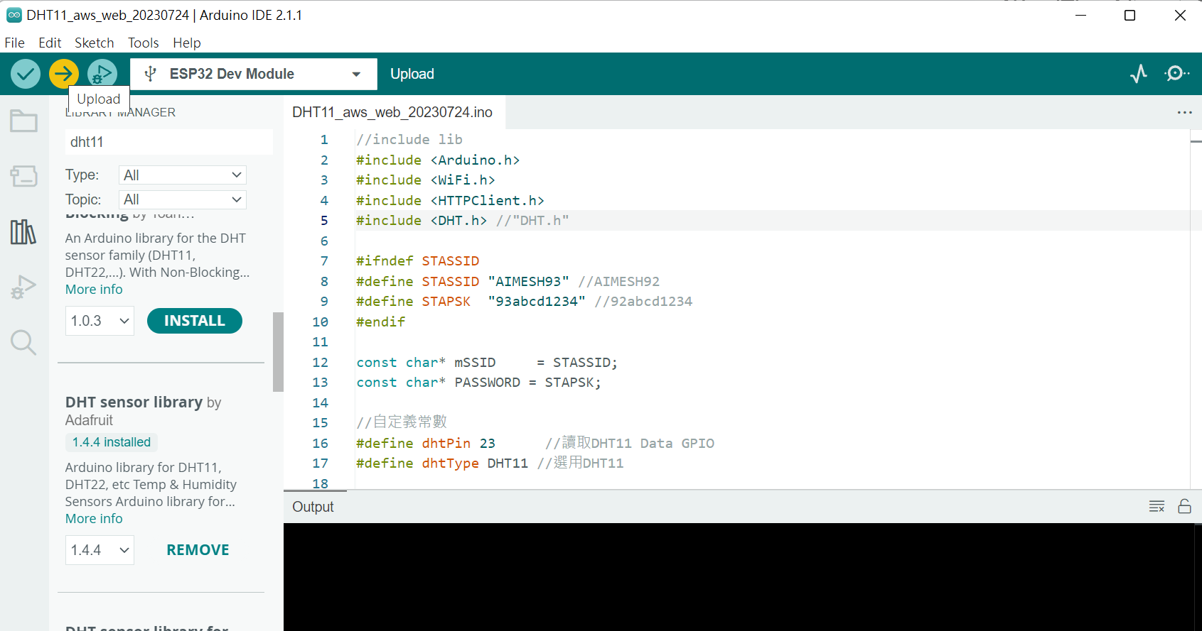
下載燒錄

Slide 22
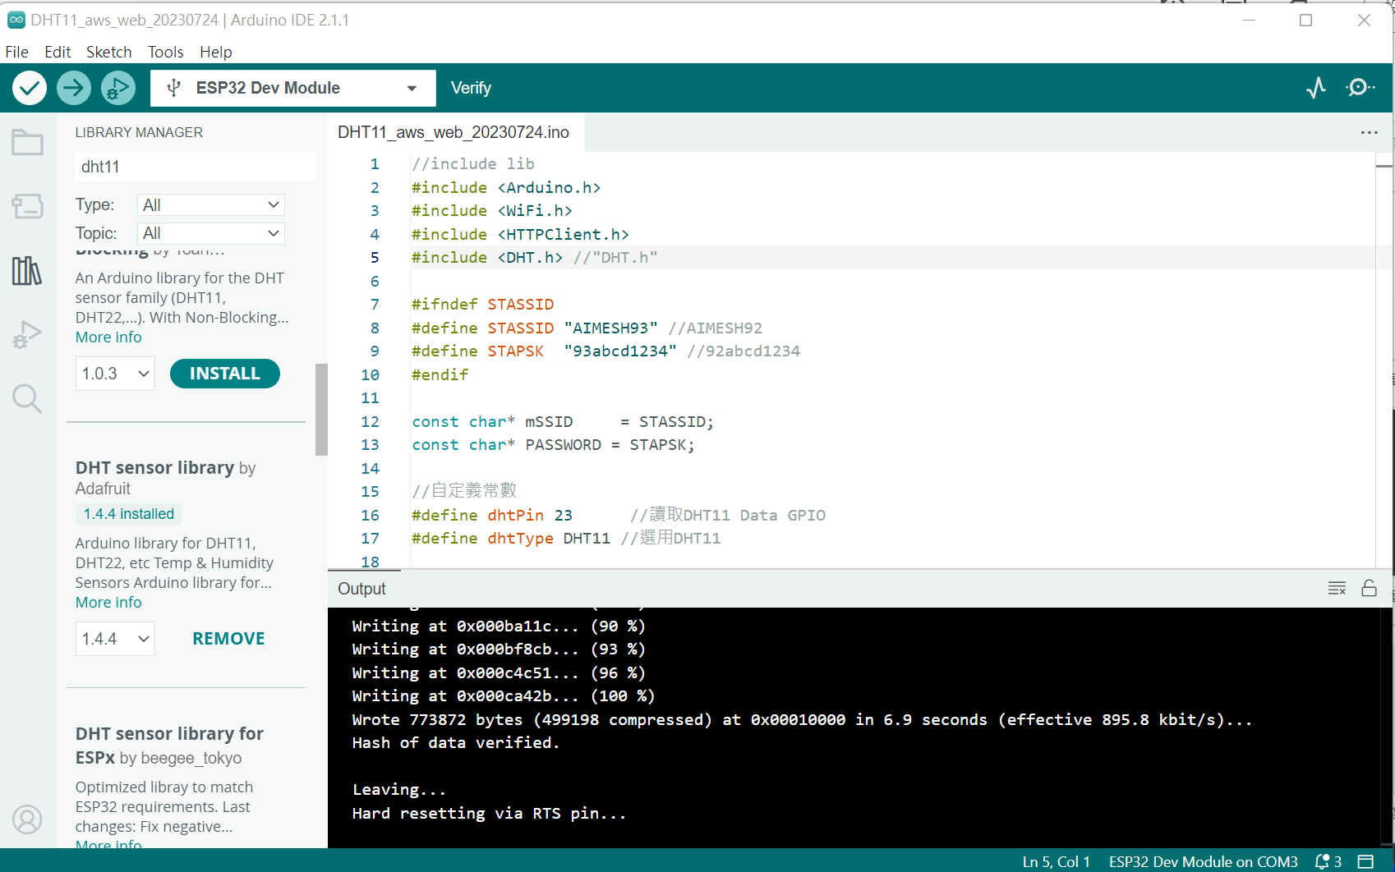

Slide 23
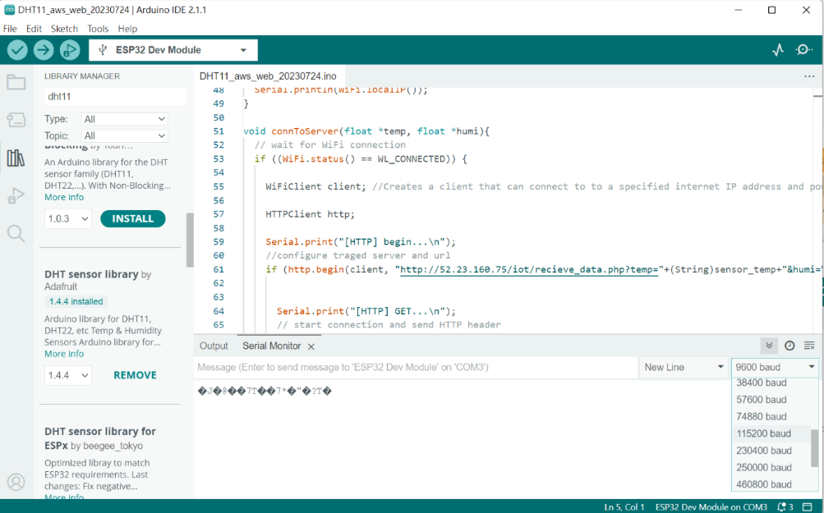
變更 baudrate

Slide 24
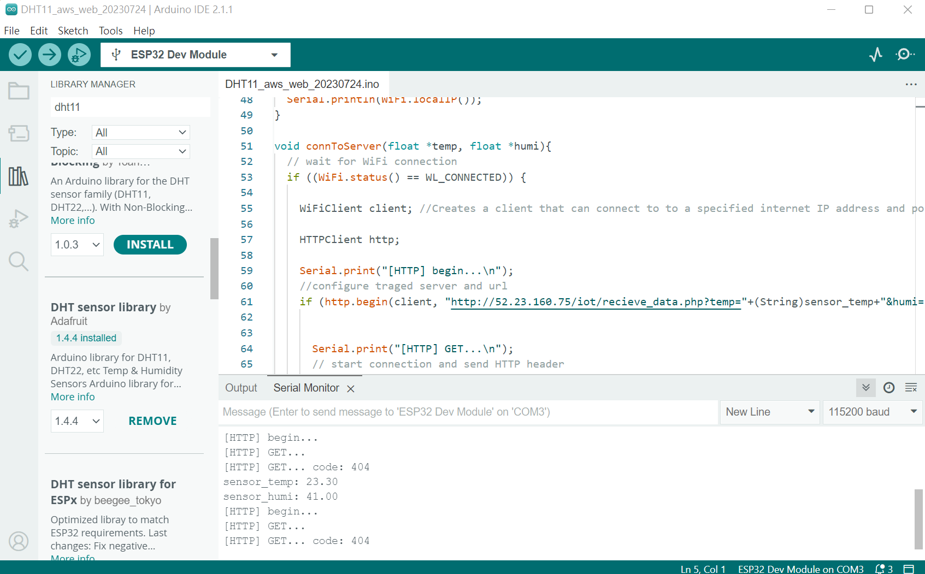

Slide 25
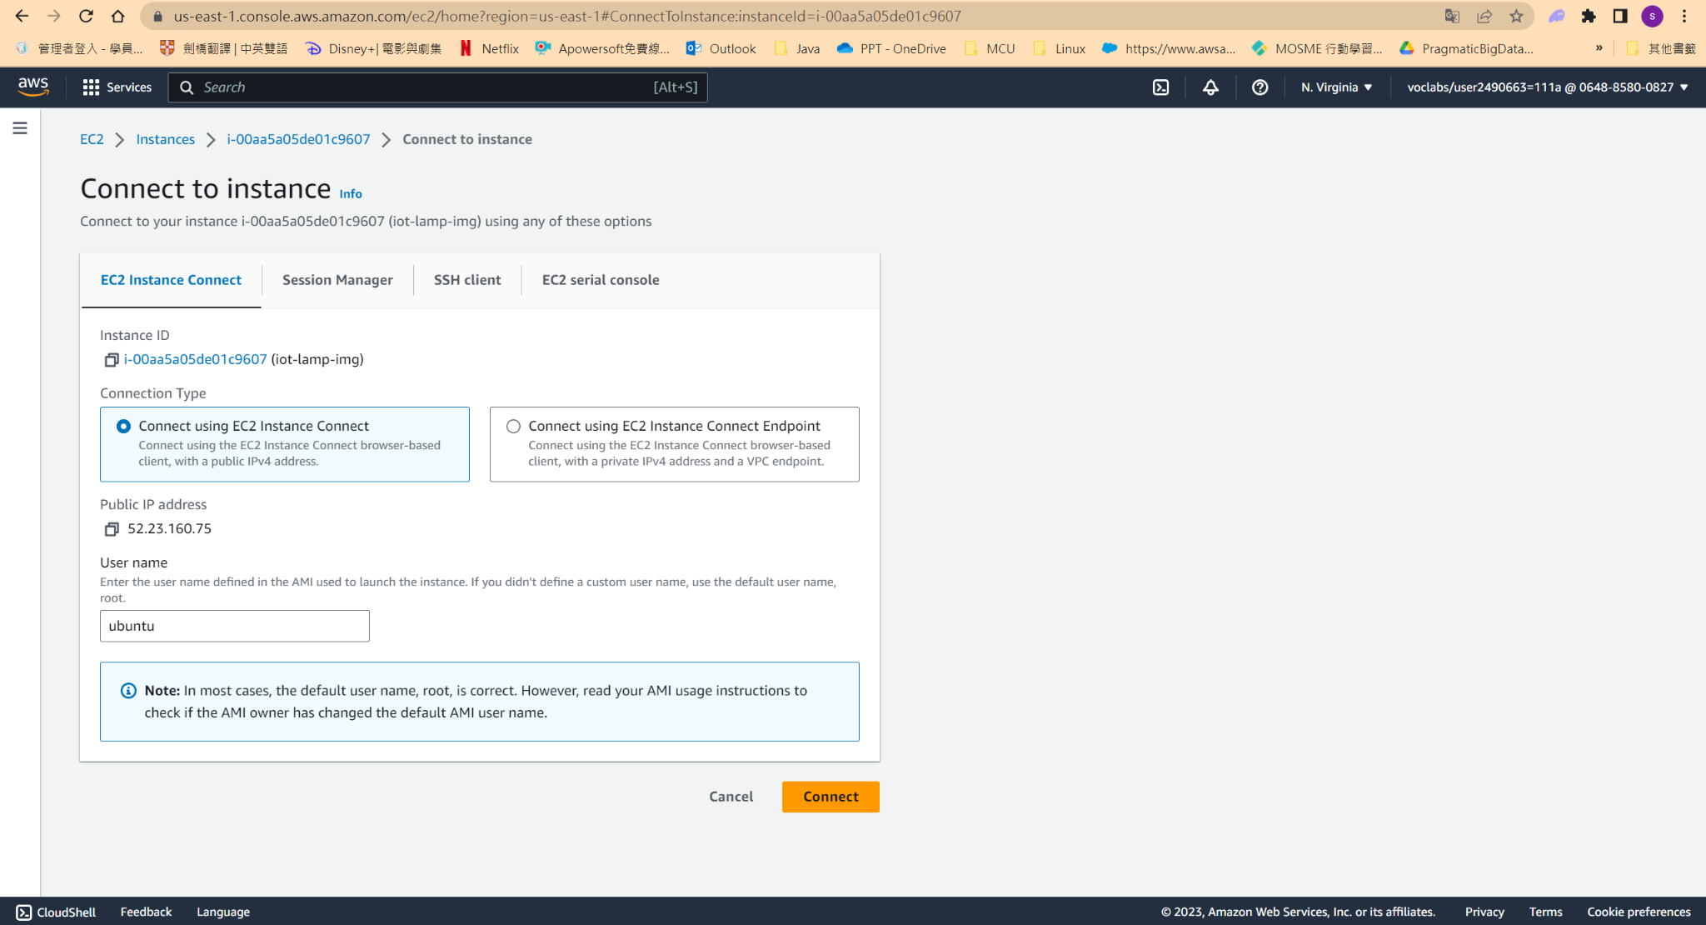
啟動AWS

Slide 26
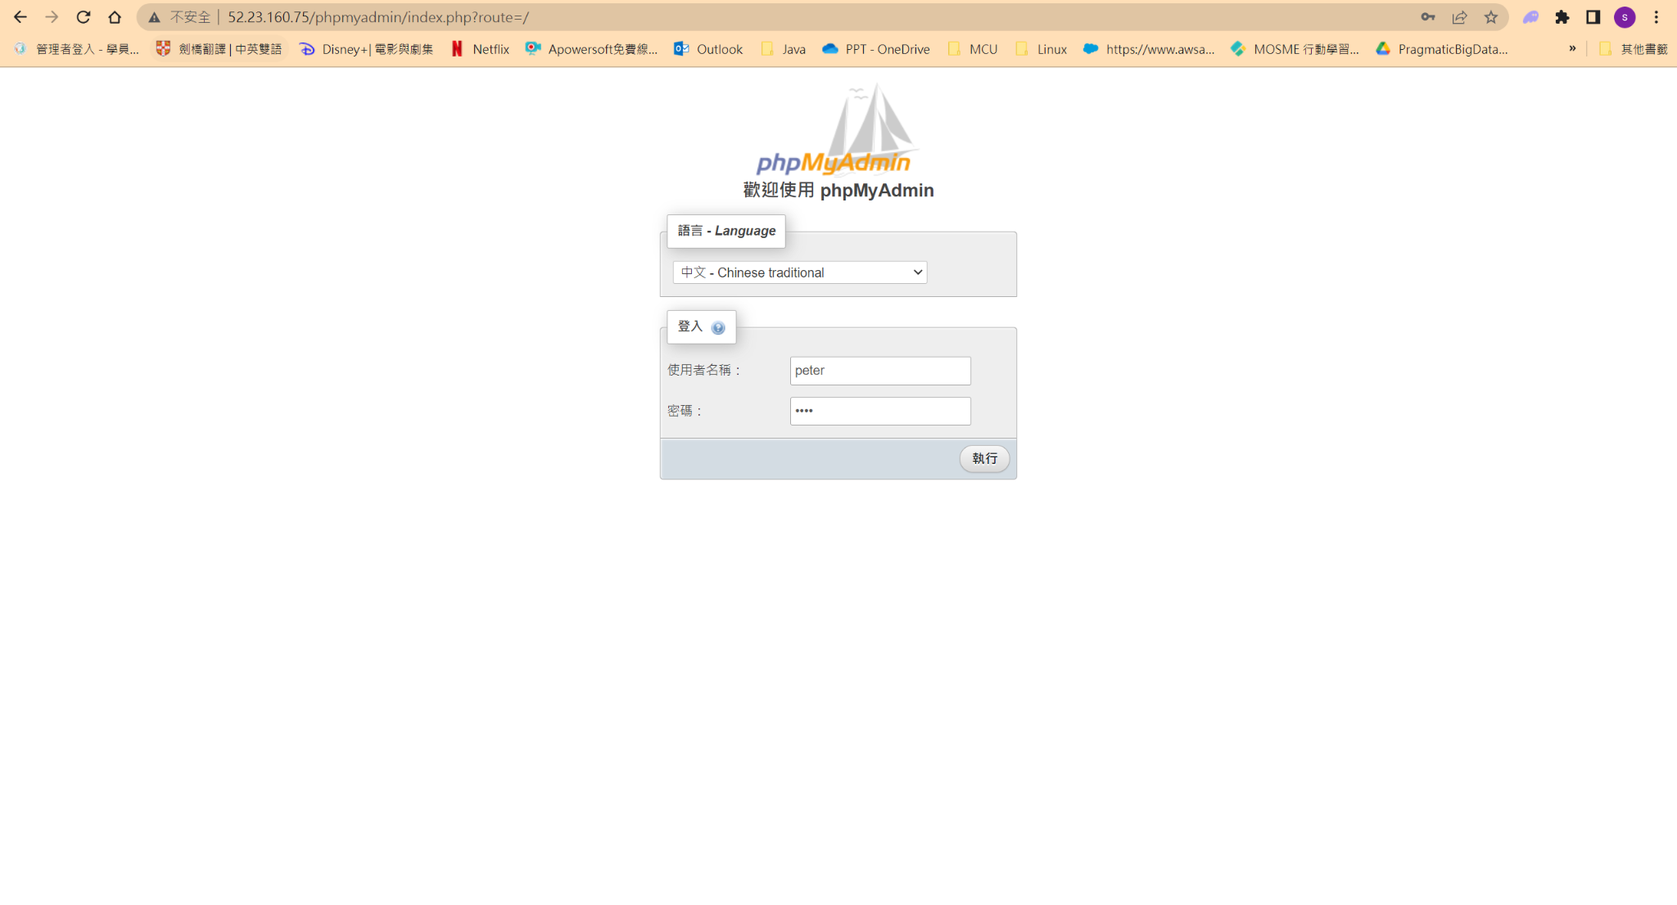

Slide 27
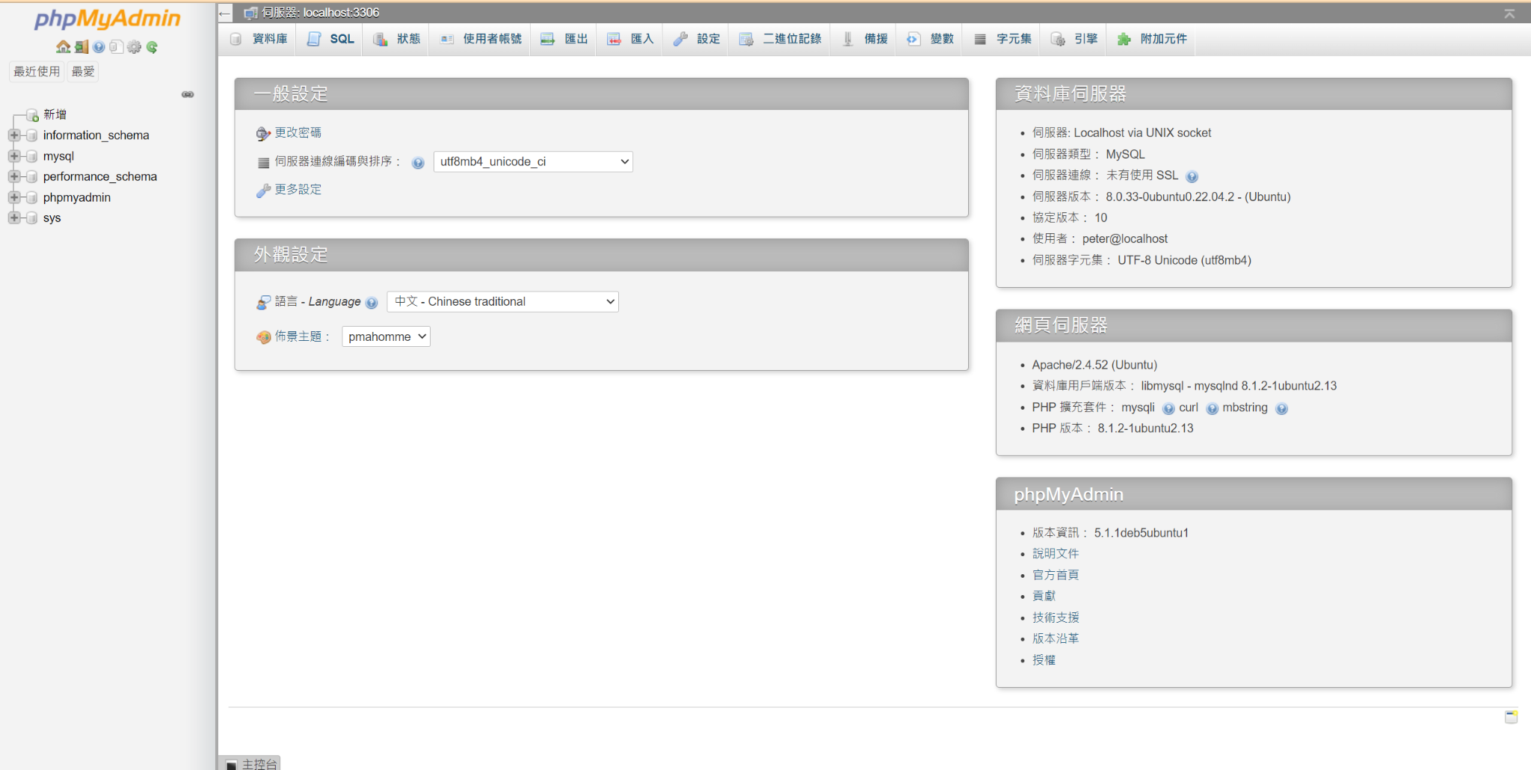

Slide 28
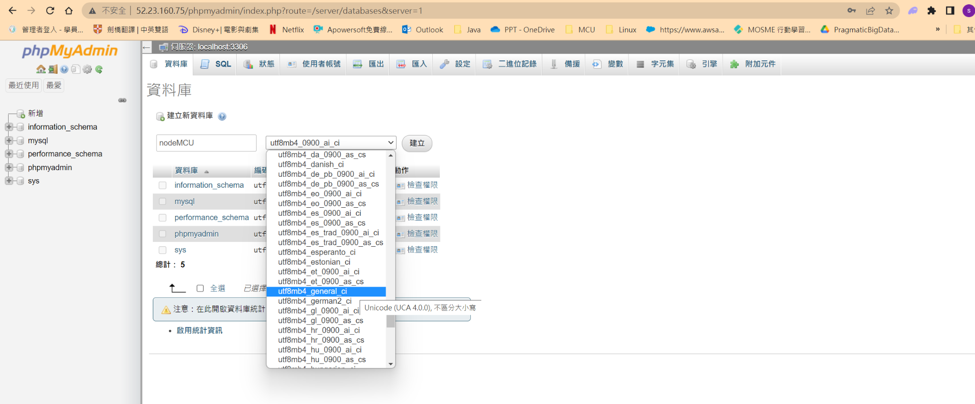
建立資料庫 nodemcu

Slide 29
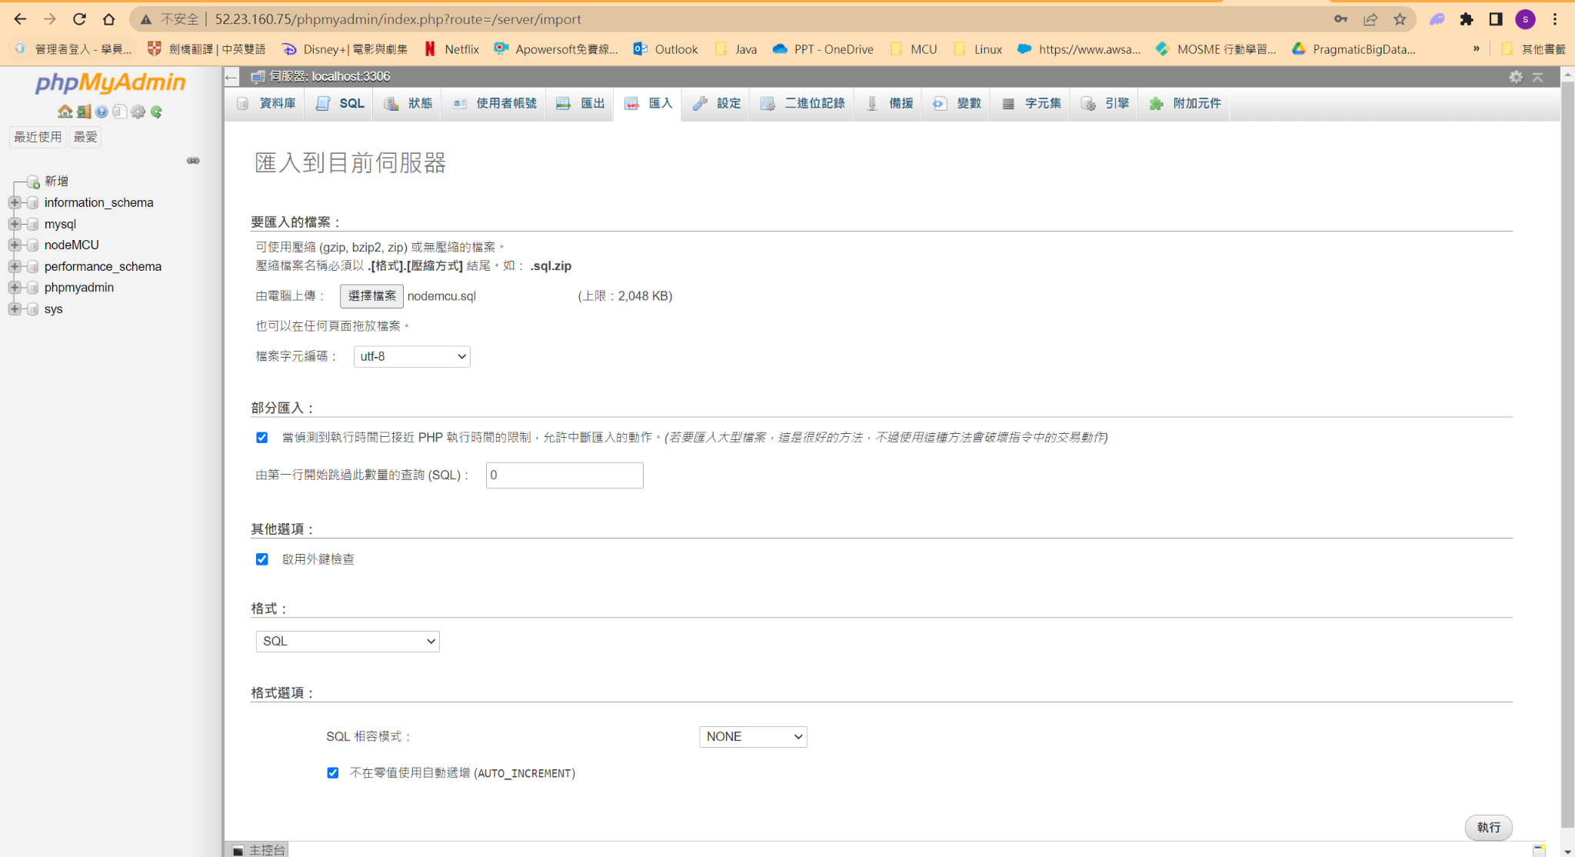
匯入資料庫

Slide 30
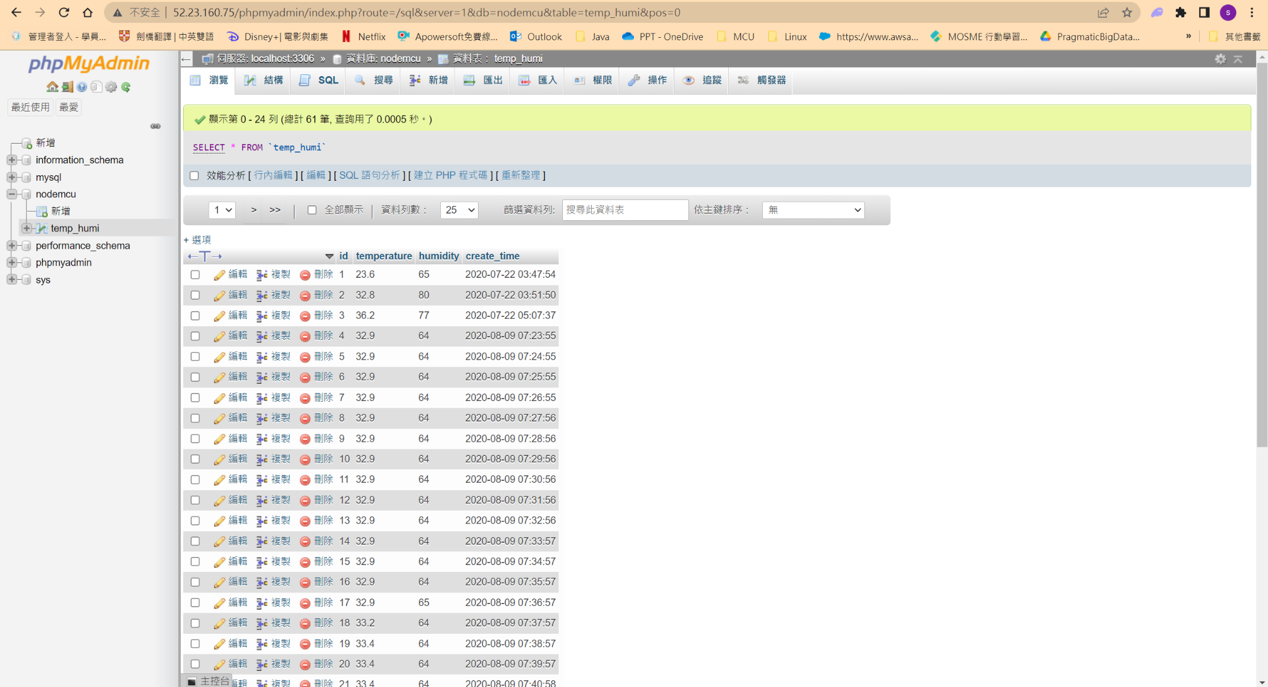

Slide 31
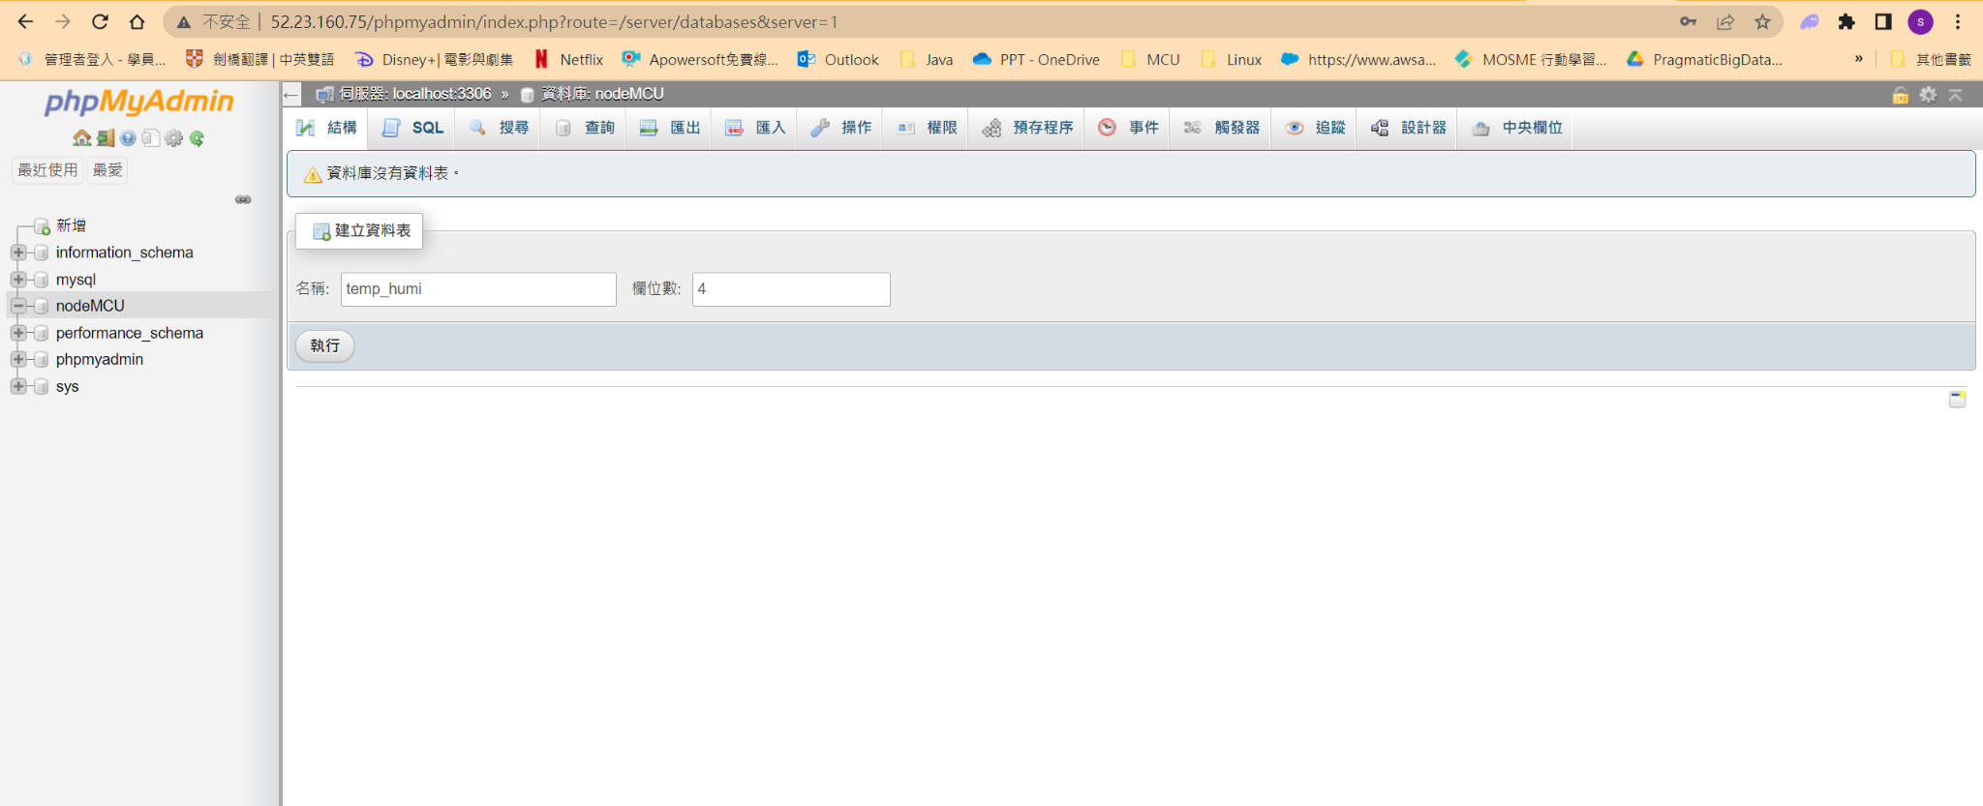
建立table temp_humi

Slide 32
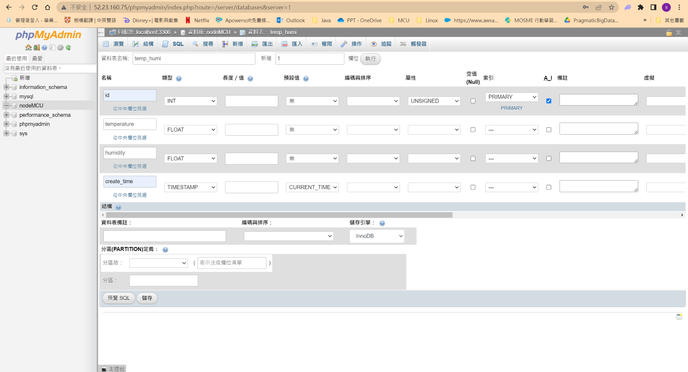
schema

Slide 33
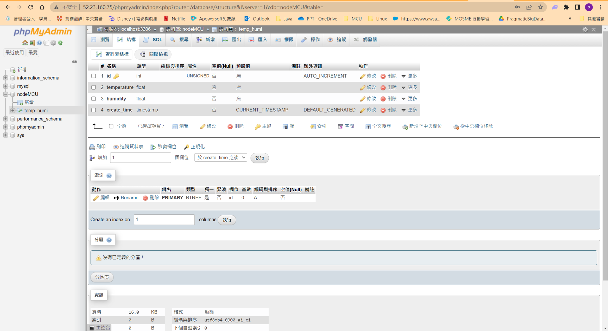

Slide 34
上傳檔案
db_tools.php
recieve_data.php
show_chart.html
show_data.php

Slide 35
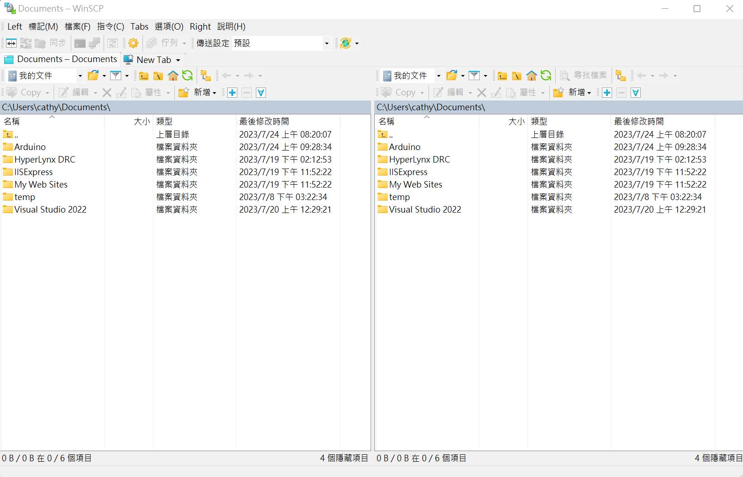
安裝winSCP
https://winscp.net/download/WinSCP-6.1.1-Setup.exe

Slide 36
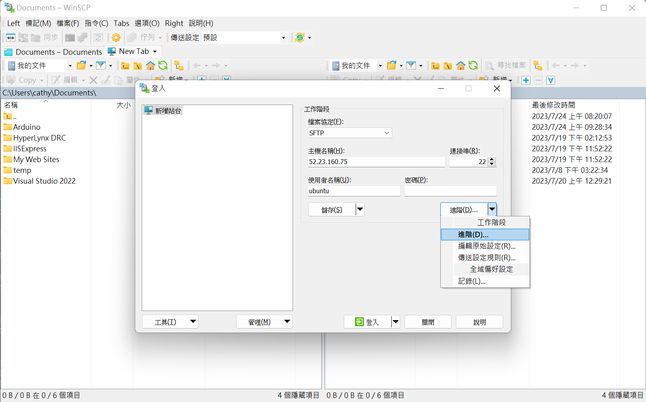

Slide 37
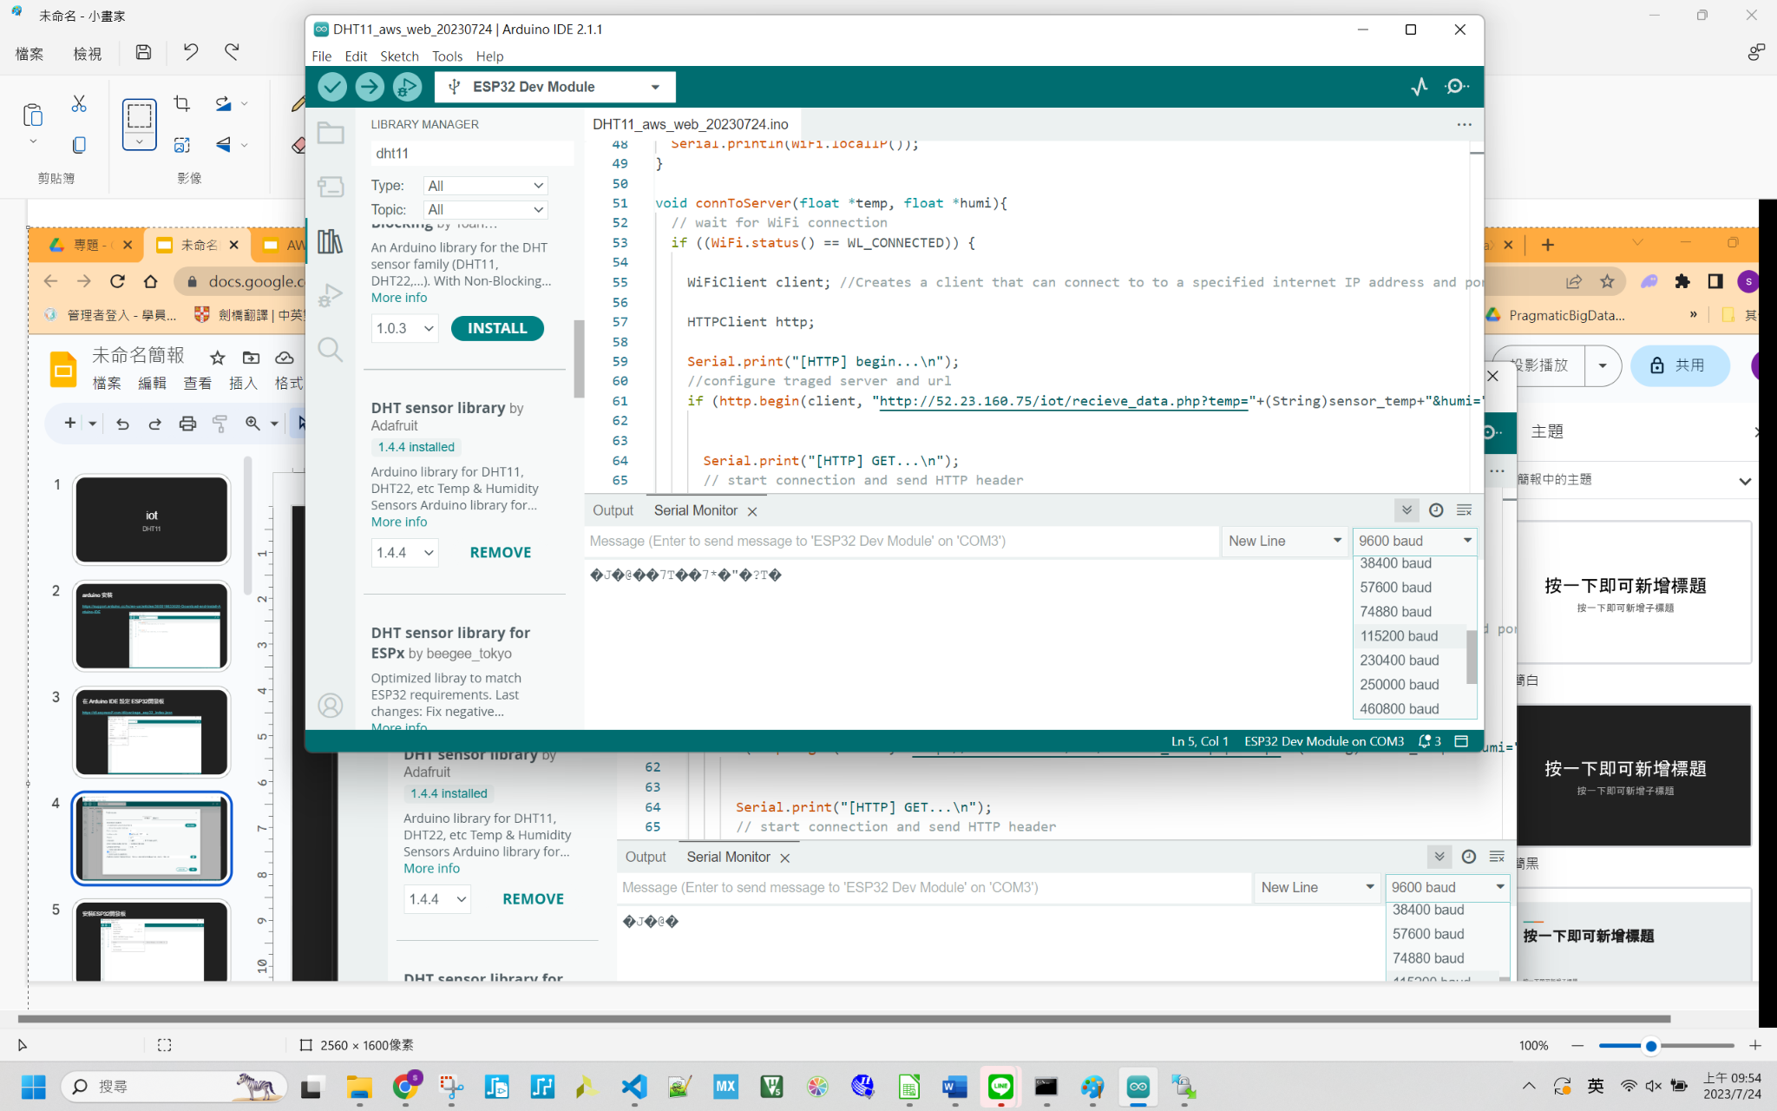
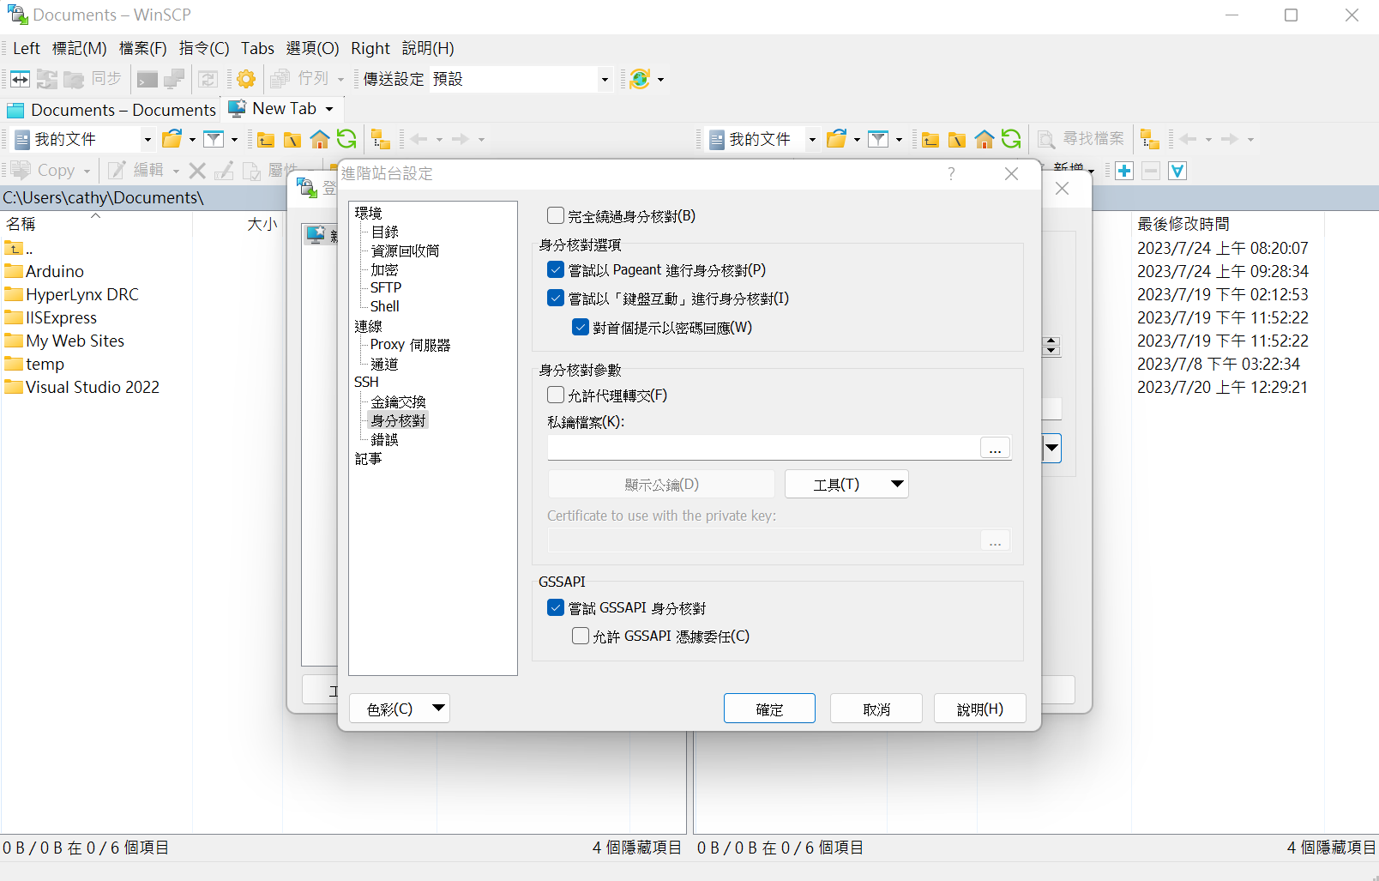
上傳金鑰

Slide 38
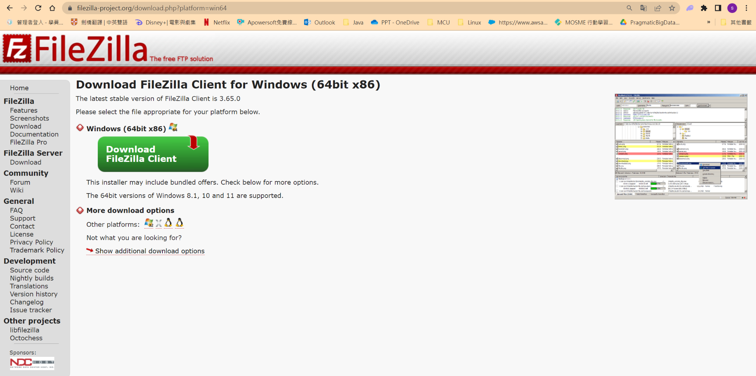
安裝 Filezilla
https://filezilla-project.org/download.php?platform=win64

Slide 39
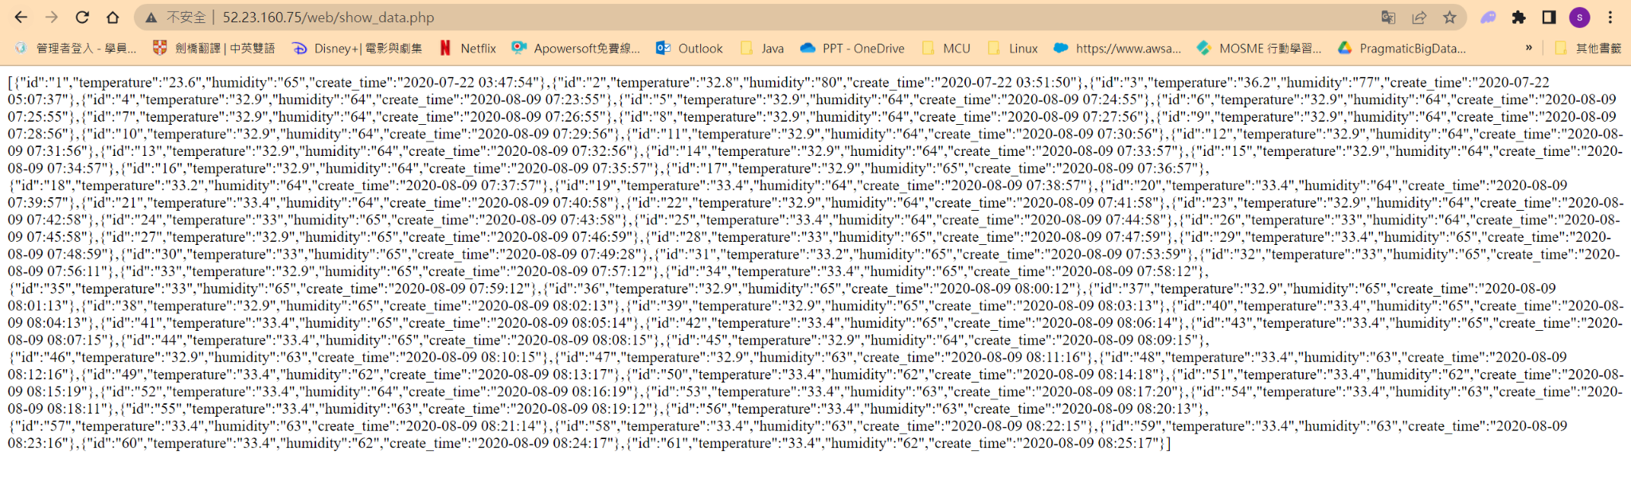
測試資料庫

Slide 40


Slide 41
